Slide 1




Gülzar Aydəmirova
Salamlar! Mən
Sizə React layihəmin qısa məzmununu təqdim edəcəm ☺

Slide 2
Bu layihədə istifadə etdiklərim:
React js, HTML/CSS, JS
Stillər üçün SASS/SCSS və SCSS modulları
Axios, react-router-dom, node-sass
Macro-css adlı kitabxana
Mock API
Visual Studio Code

Slide 3
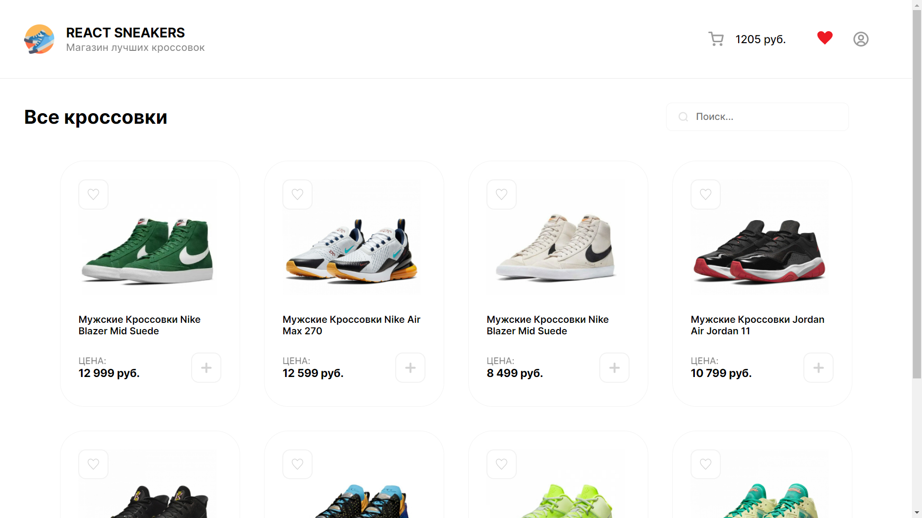
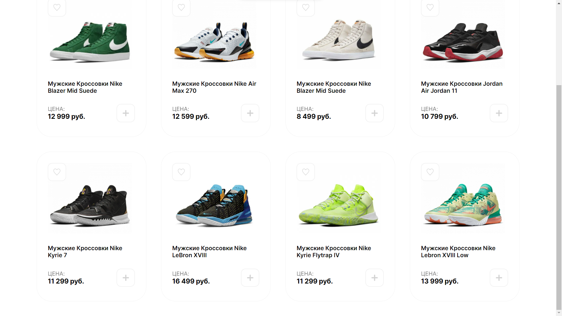
Səhifəmin ilk görünüşü

Slide 4
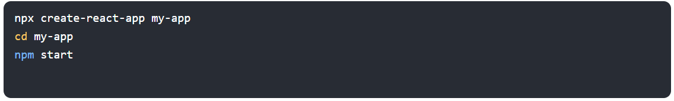
İlk addımlar
Visual Studioda React layihəsi yartamaq və işə salmaq üçün terminalda bəzi əmrləri yazmalıyıq :
npx vasitəsilə yaratdığımız react faylının qovluğuna cd my-app əmri ilə keçib npm start yazaraq layihəni brauzerdə başladırıq.

Slide 5
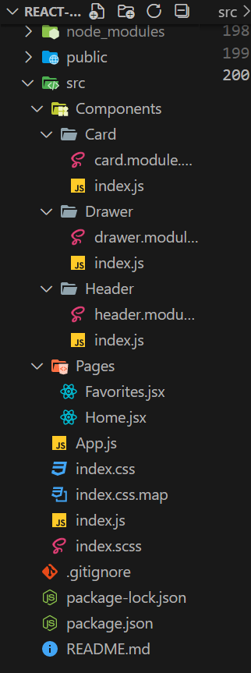
Səhifənin fayl strukturu
1. Səhifəni 3 əsas komponentə böldüm.
2. Əlavə olaraq özündə digər səhifələri saxlayan Pages qovluğu yaratdım.
1 2

Slide 6
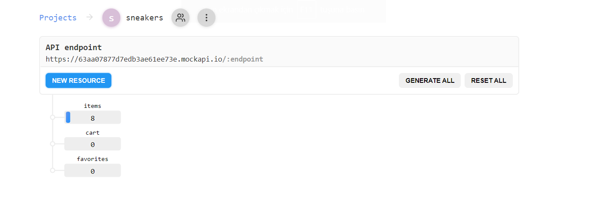
Mock API
cart - əlavə edilmiş malları saxlamaq üçündür;
favorites – bəyənilmiş malları saxlamaq üçündür.
items-də saxlanılan verilənlər:

Slide 7
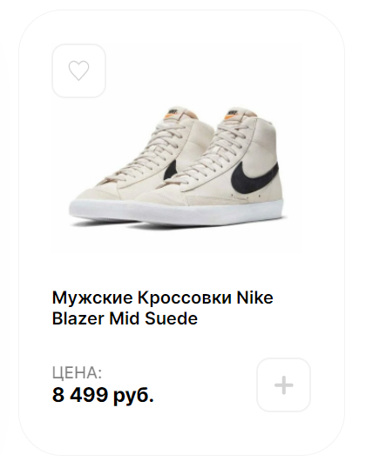
Ən əsas komponentimiz - Card
3 əsas xüsusiyyəti var:
imgUrl
title
price
Əlavə olaraq hər bir Card komponenti unikal id-yə malikdir.

Slide 8
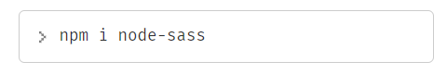
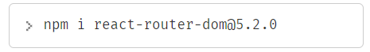
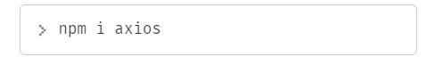
İstifadə etdiyim React kitabxanları
Və onların quraşdırılması
SCSS dən istifadə edə bilmək üçün node-sass quraşdırırıq;
(Ən son versiyasında işləmədiyi üçün bu versiyasını yüklədim)
Routerdən istifadə üçün react-router-domu quraşdırrıq;
Fetch sorğuları əvəzinə axios sorğular göndətmək üçün də axiosu quraşdırırıq.

Slide 9
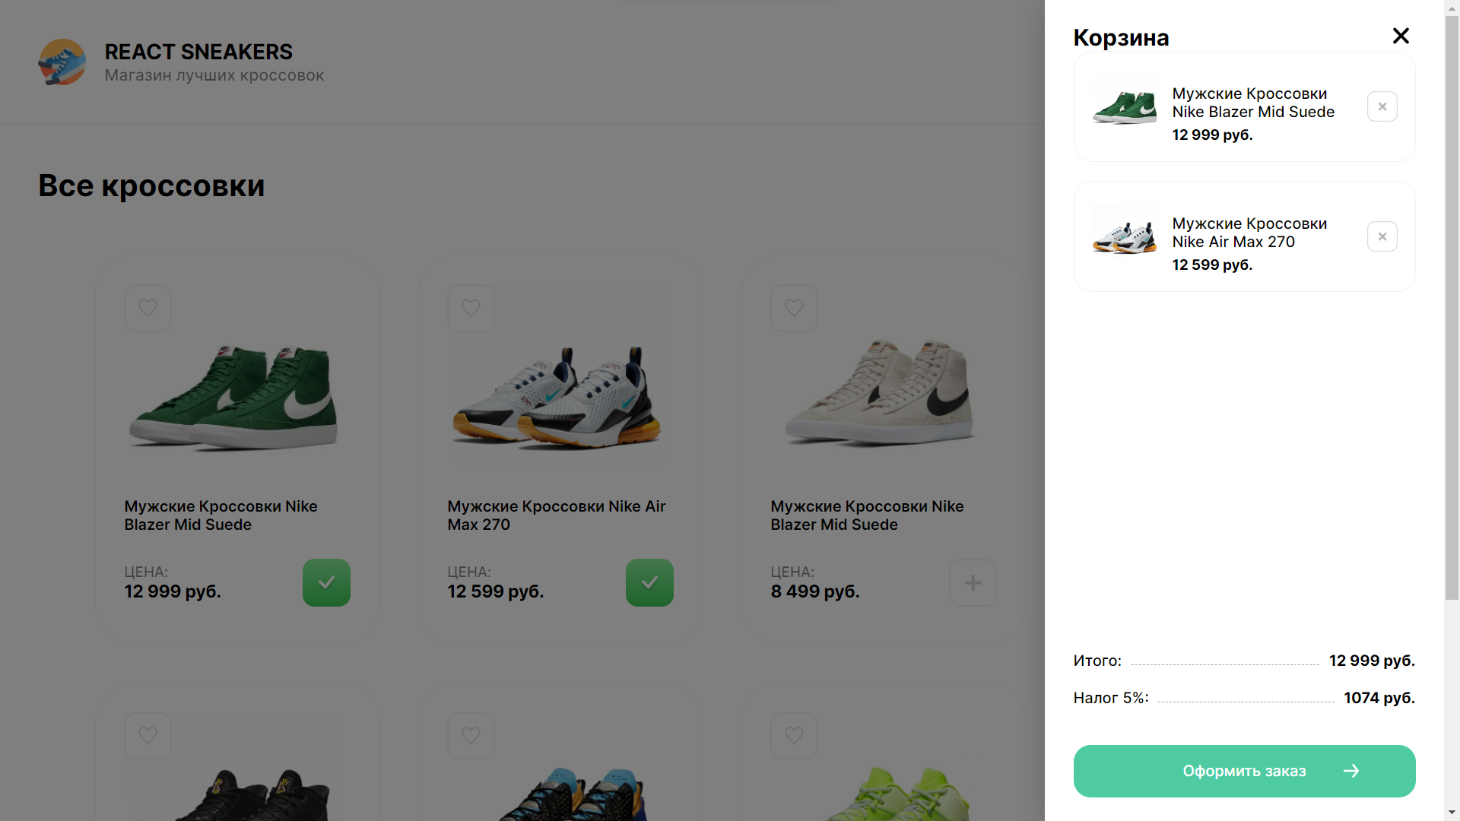
Səbətin görünüşü

Slide 10
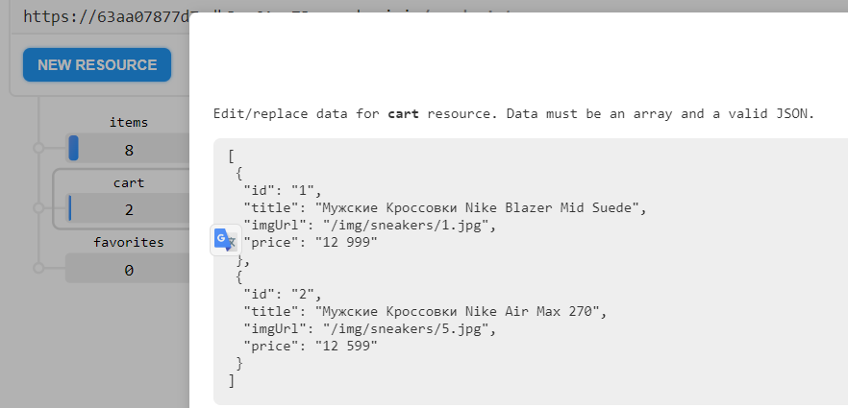
Əlavə olunmuş malların cart-da saxlanılması

Slide 11
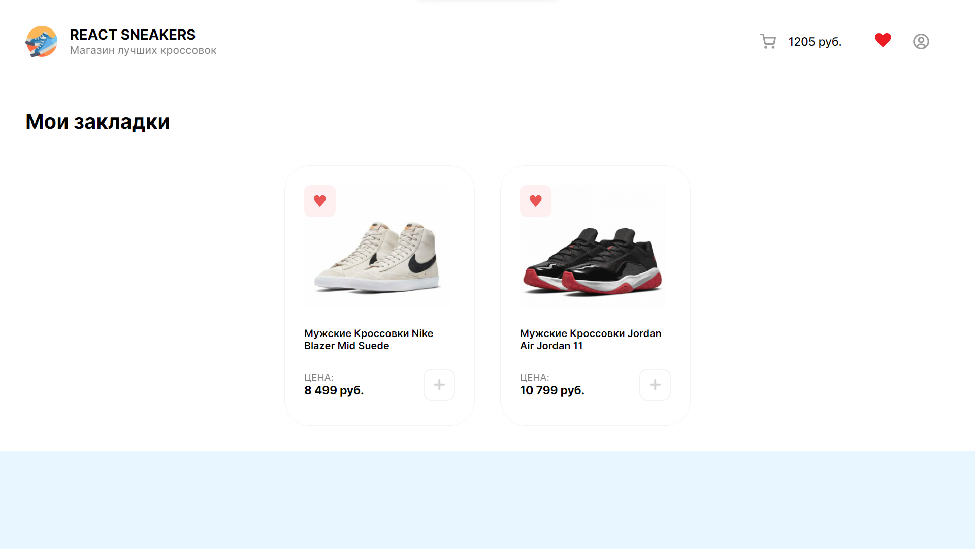
Favorites səhifəsi

Slide 12
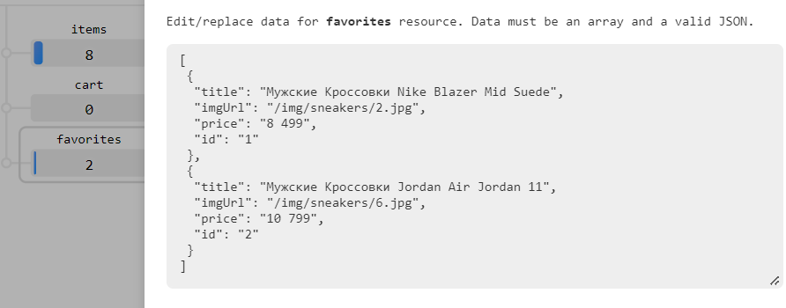
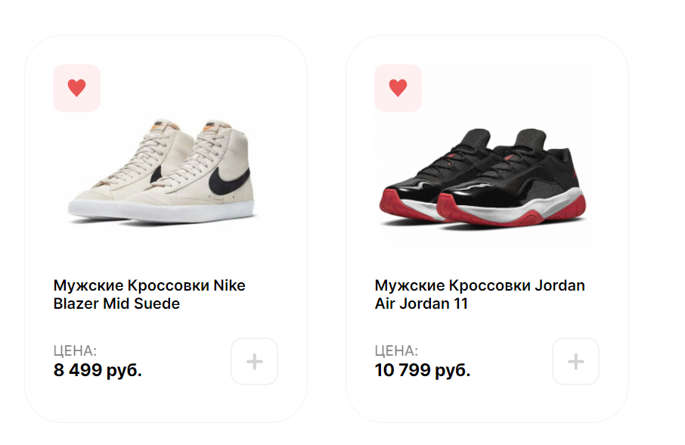
Bəyənilmiş malların favorites-a əlavə olunması

Slide 13
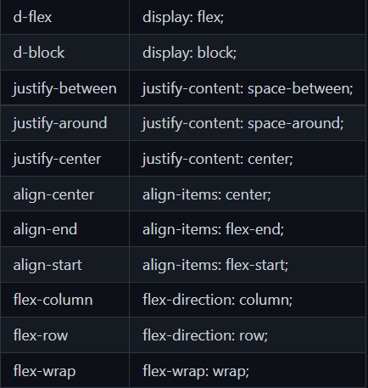
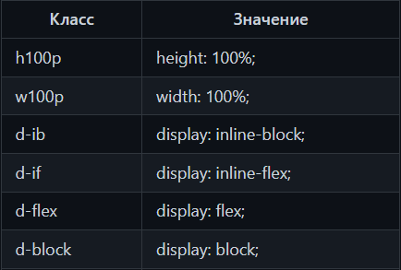
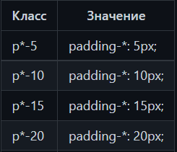
İstifadə olunmuş əlavə modullar
Daha çoxu üçün https://github.com/Archakov06/macro-css
npm i macro-css
Ən çox istifadə olunan stillərin hazır kitabxanasıdır. Tətbiq etmək üçün className=“property-name” verərək istifadə edə bilərik.

Slide 14
Diqqətiniz üçün təşəkkürlər!

